Slide 1
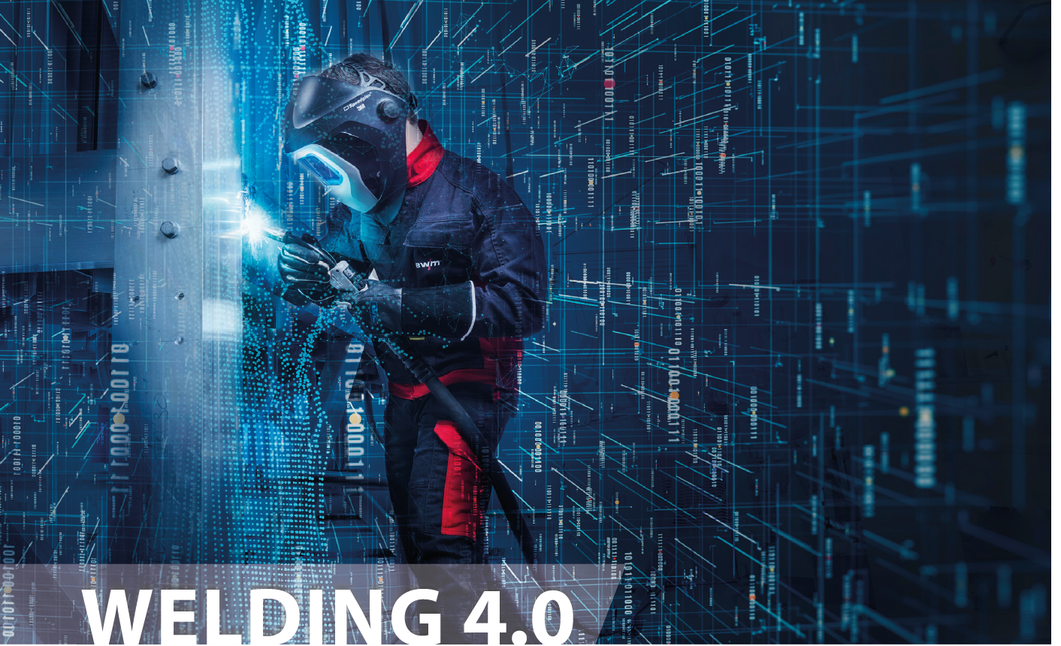
Akční ceny zákazníci – podzim 2019
platné pro zdroje objednané do 30.10.2019

Slide 2
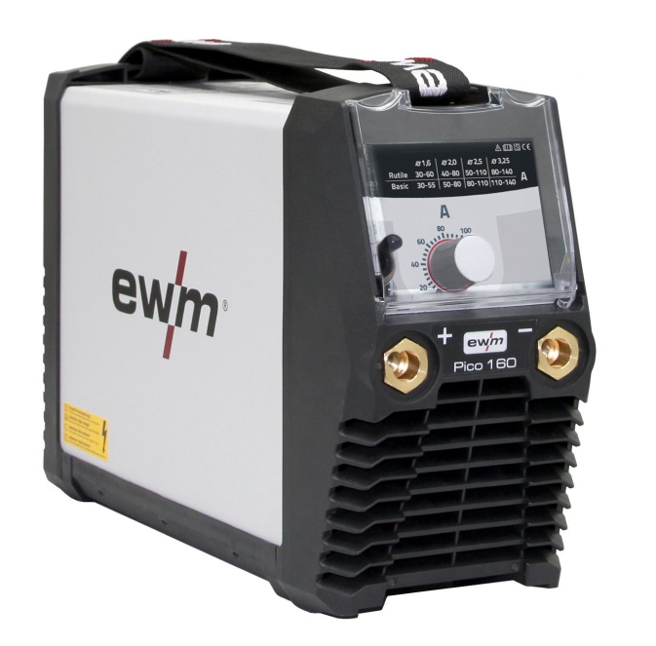
Akční ceny zákazníci – podzim 2019
platné pro zdroje objednané do 30.10.2019
PICO 160
Invertorový svářecí přístroj, DC
Velmi lehké, jen 4,7 kg – skříň z hliníku a nárazuvzdorného plastu
Přenosné provedení, ramenní popruh
Ruční svařování elektrodou a svařování metodou WIG-Liftarc
Chráněno proti stříkající vodě IP23
Arcforce, Hotstart, Antistick
Síťový přívodní kabel 3,5 m se zástrčkou 16 A s ochranným kontaktem
Ochrana proti přepětí: Nechtěným připojením přístroje k síťovému napětí 400 V nedojde k poškození přístroje
 | Ruční svařování elektrodou | WIG
Rozsah nastavení svařovacího proudu | 10 A - 150 A | 10 A - 160 A
Doba zapnutí za okolní teploty | 40 °C
30 % | – | 160 A
35 % | 150 A | –
60 % | 120 A | 130 A
100 % | 100 A
Napětí naprázdno | 105 V
Síťová frekvence | 50 Hz / 60 Hz
Síťová pojistka (pomalá) | 1 x 16 A
Síťové napětí (tolerance) | 1 x 230 V (-40 % - +15 %)
Max. připojovací výkon | 7.3 kVA | 4.9 kVA
Doporučený výkon generátoru | 9.9 kVA | 6.6 kVA
cos φ | 0.99
Stupeň účinnosti | 83 %
Rozměry přístroje DxŠxV v mm | 370 x 129 x 236
Hmotnost přístroje | 4.7 kg
Název | Objednací číslo
Zdroj PICO 160 | 090-002128-00502
Zemnící kabel 16qmm/4m | 094-005314-00000
Elektrodový kabel 16qmm/4m | 094-005313-00000
Akční cena 10.500,-Kč + DPH

Slide 3
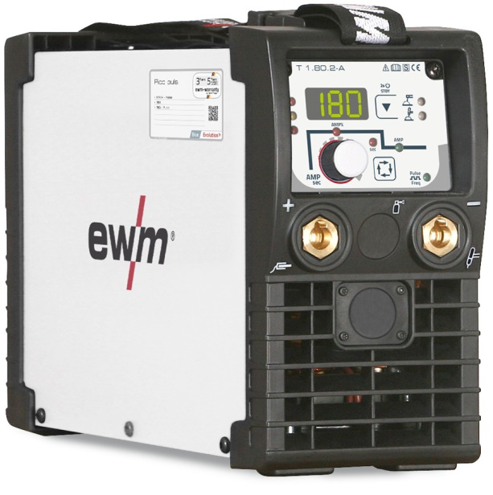
Akční ceny zákazníci – podzim 2019
platné pro zdroje objednané do 30.10.2019
PICO 180 puls
Invertorový svářecí přístroj, DC
Přenosné provedení, ramenní popruh
Ruční svařování elektrodou a svařování metodou WIG-Liftarc
Impulzní ruční svařování elektrodou:
Mimořádně vhodné ke svařování kořene
Vynikající přemostění mezer bez propadu strany s kořenem
U krycích vrstev je dosaženo jemného vzhledu švu podobného WIG
Nenáročnost dokončovacích prací, protože se vytváří méně rozstřiku
Velmi vhodné pro obtížné elektrody
Nižší míra deformace díky kontrolovanému přivádění tepla
Možnost připojení dálkového ovladače
Nastavitelná funkce Arcforce a Hotstart
Přívodní kabel 3,5 m
Ochrana proti přepětí: Nechtěným připojením přístroje k síťovému napětí 400 V nedojde k poškození přístroje
Ruční svařování elektrodou |  |  |  | WIG
Rozsah nastavení svařovacího proudu | 5 A - 180 A
Doba zapnutí za okolní teploty | 40 °C | 25 °C | 40 °C |  | 25 °C
25 % | 180 A | –
30 % | – | 180 A |  |  | –
35 % | – |  |  |  | 180 A
60 % | 130 A | 140 A | 150 A |  | 160 A
100 % | 120 A | 130 A |  |  | 150 A
Napětí naprázdno | 98 V
Síťová frekvence | 50 Hz / 60 Hz
Síťová pojistka (pomalá) | 1 x 20 A
Síťové napětí (tolerance) | 1 x 230 V (-40 % - +15 %)
Max. připojovací výkon | 6.9 kVA |  | 4.4 kVA
Doporučený výkon generátoru | 9.3 kVA |  | 5.9 kVA
cos φ | 0.99
Stupeň účinnosti | 86 %
Rozměry přístroje DxŠxV v mm | 470 x 135 x 250
Hmotnost přístroje | 7.8 kg
Název | Objednací číslo
Zdroj PICO 180 puls | 090-002003-00502
Zemnící kabel 16qmm/4m | 094-005314-00000
Elektrodový kabel 16qmm/4m | 094-005313-00000
Akční cena 17.500,-Kč + DPH

Slide 4
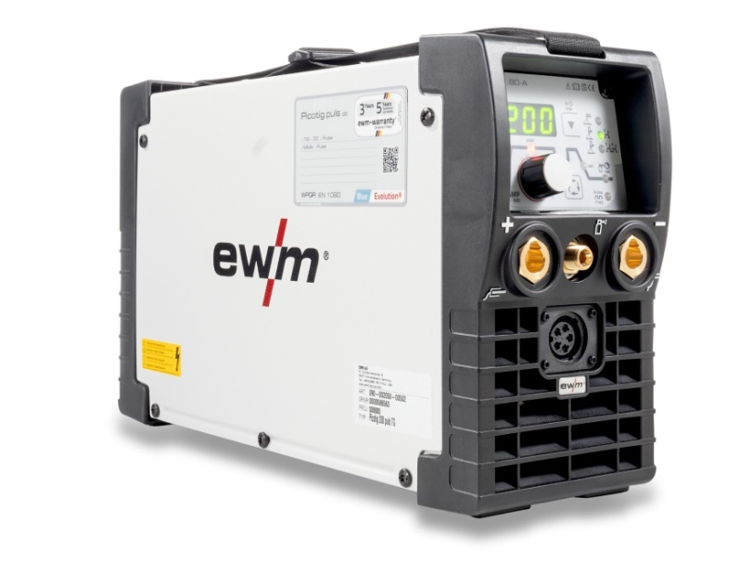
Akční ceny zákazníci – podzim 2019
platné pro zdroje objednané do 30.10.2019
PICOTIG 200 puls TG
Invertorový svařovací přístroj WIG DC chlazený plynem
Svařování WIG s reprodukovatelným, elektronickým HF zapálením
Svařování WIG-Liftarc bez VF
Pulsování MMA, pulsování WIG do 2 kHz
2taktní/4taktní režim
Přehledné uživatelské rozhraní, smysluplné snížení počtu obsluhovacích prvků na nejdůležitější funkce
Snížený sekundární proud vyvolatelný přes tlačítko hořáku
Nastavitelný náběh/doběh proudu
Nastavitelné předfuk plynu/dofuk plynu
Ruční svařování obalenou elektrodou
Nastavitelný proud a doba horkého startu
Nastavitelné Arcforce
Funkce Antistick
Šetří proud díky vysokému stupni účinnosti a funkci standby
Přenosné provedení s ramenním popruhem
Síťový kabel 3,5 m se zástrčkou 16 A s ochranným kontaktem
Připojení na síť 230 V/16 A
Vysoké tolerance síťového napětí +15 %/-40 %, a tím neomezeně schopné pro generátorový provoz
Síťový přívodní kabel 3,5 m se zástrčkou 16 A s ochranným kontaktem
Ochrana proti přepětí: Nechtěným připojením přístroje k síťovému napětí 400 V nedojde k poškození přístroje
 | WIG | Ruční svařování elektrodou
Rozsah nastavení svařovacího proudu | 5 A - 200 A | 5 A - 150 A
Doba zapnutí za okolní teploty | 40 °C
25 % | 200 A | –
35 % | – | 150 A
60 % | 150 A | 120 A
100 % | 140 A | 100 A
Napětí naprázdno | 90 V
Síťová frekvence | 50 Hz / 60 Hz
Síťová pojistka (pomalá) | 1 x 16 A
Síťové napětí (tolerance) | 1 x 230 V (-40 % - +15 %)
Max. připojovací výkon | 6 kVA | 6.4 kVA
Doporučený výkon generátoru | 8.1 kVA | 8.6 kVA
cos φ | 0.99
Stupeň účinnosti | 86 %
Rozměry přístroje DxŠxV v mm | 428 x 136 x 252
Hmotnost přístroje | 8 kg
Přípojka svařovacího hořáku | Decentralizované
Název | Objednací číslo
Zdroj PICOTIG 200 puls TG | 090-002058-00502
Zemnící kabel 16qmm/4m | 094-005314-00000
Redukční ventil Ar/Mix 16l | 394-002910-00015
Plynová hadice 2,0m | 094-000010-00001
Hořák TIG 150 GD GRIP 5P 4,0m | 394-512291-00600
Akční cena 27.500,-Kč + DPH

Slide 5
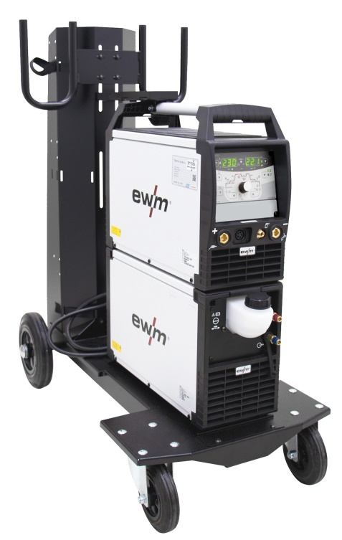
Akční ceny zákazníci – podzim 2019
platné pro zdroje objednané do 30.10.2019
TETRIX 300 Comfort 2.0 puls
Modulární invertorový svařovací přístroj WIG DC, chlazení plynem nebo vodou
Řízení Comfort 2.0, jednoduché ovládání prostřednictvím ClickWheel
Svařování WIG
Bez příplatku vybavené charakteristikami pro EWM activArc a EWM spotArc
Svařování WIG s reprodukovatelným, elektronickým HF zapálením
Svařování WIG-Liftarc bez VF
WIG pulsování průměrné hodnoty, zadaný svařovací proud je vždy zachován, proto se zejména hodí pro svařování podle postupů ke svařování
Pulsní automatika WIG s automatickým zadáním potřebných parametrů impulzů
Pulsování WIG v rozsahu Hz a kHz až 15 kHz
8 programovaných JOB (svařovacích úkolů):
2taktní/4taktní režim
Snížený sekundární proud vyvolatelný přes tlačítko hořáku
Funkce bodového svařování/stehování (spotArc/Spotmatic)
Spotmatic a spotArc v přímém přístupu
Nastavitelný náběh/doběh proudu
Nastavitelné předfuk plynu/dofuk plynu
Ruční svařování obalenou elektrodou
Automatické pulsování ručního svařování elektrodou s automaticky předvolenými potřebnými parametry impulsů
Ideální pro svařování kořene
8 programovaných JOB (svařovacích úkolů)
Bezpečné svary ve svislé poloze shora dolů a zdola nahoru
Nastavitelný proud a doba horkého startu
Nastavitelné Arcforce
Funkce Antistick
Hlavní fakta
Bezpečné zapalování i u dlouhých svazků hadic
Chlazené plynem nebo volitelně vodní chlazení s chladicím modulem cool41 U31
Velmi dobré chlazení hořáku, a tím úspora nákladů u opotřebitelných dílů hořáku díky výkonnému rotačnímu čerpadlu a vodní nádrži 4 litry (chladicí modul cool41 U31)
Šetří proud díky vysokému stupni účinnosti a funkci standby
Vysoké tolerance síťového napětí, a tím neomezeně schopné pro generátorový provoz
Možnost připojení dálkového ovladače a funkčního hořáku
Možnost dodání pojezdového vozíku Trolly 35.2-2
Lze volitelně propojit s LAN nebo WiFi, připraveno pro Xnet
Rozhraní PC pro software PC300.Net
 | WIG MMA
Rozsah nastavení svařovacího proudu | 5 A - 300 A
Doba zapnutí za okolní teploty | 40 °C
30 % | – | 300 A
35 % | 300 A | –
60 % | 260 A
100 % | 210 A
Napětí naprázdno | 63 V
Síťová frekvence | 50 Hz / 60 Hz
Síťová pojistka (pomalá) | 3 x 16 A
Síťové napětí (tolerance) | 3 x 400 V (-25 % - +20 %)
Max. připojovací výkon | 12.1 kVA | 12 kVA
Doporučený výkon generátoru | 16.3 kVA | 16.4 kVA
cos φ | 0.99
Stupeň účinnosti | 88 %
Rozměry přístroje DxŠxV v mm | 539 x 210 x 415
Hmotnost přístroje | 20 kg
Přípojka svařovacího hořáku | Decentralizované
Název | Objednací číslo
Zdroj TETRIX 300 Comfort 2.0 puls | 090-000238-00504
Chlazení cool 41 U31 | 090-008600-00502
Vozík Trolly 55-5 | 090-008632-00001
Zemnící kabel 50qmm/4m | 092-000003-00000
Redukční ventil Ar/Mix 16l | 394-002910-00015
Plynová hadice 2,0m | 094-000010-00001
Hořák TIG 260 GRIP WD 8P U/D 4,0m | 094-510990-00200
Akční cena 88.500,-Kč + DPH

Slide 6
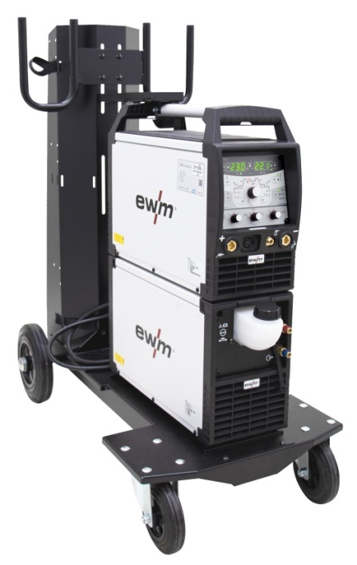
Akční ceny zákazníci – podzim 2019
platné pro zdroje objednané do 30.10.2019
TETRIX 230 AC/DC
Comfort 2.0 Puls
Modulární invertorový svařovací přístroj WIG AC/DC, chlazení plynem nebo vodou
Řízení Comfort 2.0, jednoduché ovládání prostřednictvím ClickWheel
Svařování WIG
Bez příplatku vybavené charakteristikami pro EWM activArc a EWM spotArc
Svařování WIG s reprodukovatelným, elektronickým HF zapálením
Svařování WIG-Liftarc bez VF
Speciální metoda svařování AC k jednoduchému spojování různě silných hliníkových plechů, např. k navaření plechu 1 mm na plech 10 mm
Nastavitelný tvar proudu AC, sinusový, lichoběžníkový, obdélníkový proud
Nastavitelná frekvence střídavého proudu 50 Hz až 200 Hz
Nastavitelné vyvážení střídavého proudu
Pulsní automatika WIG s automatickým zadáním potřebných parametrů impulzů
Pulsování WIG v rozsahu Hz a kHz až 15 kHz
8 programovaných JOB (svařovacích úkolů):
2taktní/4taktní režim
Snížený sekundární proud vyvolatelný přes tlačítko hořáku
Funkce bodového svařování/stehování (spotArc/Spotmatic)
Nastavitelný náběh/doběh proudu
Spotmatic – úspora 50 % času při stehování
Nastavitelné předfuk plynu/dofuk plynu
Ruční svařování obalenou elektrodou
Automatické pulsování ručního svařování elektrodou s automaticky předvolenými parametry impulsů
Ideální pro svařování kořene
Bezpečné svařování ve svislé poloze s pulsováním MMA
Nastavitelný proud a doba horkého startu
Funkce Antistick
Hlavní fakta
Bezpečné zapalování i u dlouhých svazků hadic
Chlazené plynem nebo volitelně vodní chlazení s chladicím modulem cool40 U31
Velmi dobré chlazení hořáku, a tím úspora nákladů u opotřebitelných dílů hořáku díky výkonnému rotačnímu čerpadlu a vodní nádrži 4 litry (chladicí modul cool40 U31)
Šetří proud díky vysokému stupni účinnosti a funkci standby
Možnost připojení dálkového ovladače a funkčního hořáku
Vysoké tolerance síťového napětí +15 %/-40 %, a tím neomezeně schopné pro generátorový provoz
Ochrana proti přepětí: Nechtěným připojením přístroje k síťovému napětí 400 V nedojde k poškození přístroj
 | WIG | MMA
Rozsah nastavení svařovacího proudu | 3 A - 230 A | 5 A - 180 A
Doba zapnutí za okolní teploty | 40 °C
40 % | 230 A | 180 A
60 % | 200 A | 150 A
100 % | 170 A | 120 A
Napětí naprázdno | 45 V
Síťová frekvence | 50 Hz / 60 Hz
Síťová pojistka (pomalá) | 1 x 16 A
Síťové napětí (tolerance) | 1 x 230 V (-40 % - +15 %)
Max. připojovací výkon | 5.5 kVA | 6 kVA
Doporučený výkon generátoru | 7.4 kVA | 8.1 kVA
cos φ | 1
Stupeň účinnosti | 85 %
Rozměry přístroje DxŠxV v mm | 539 x 210 x 415
Hmotnost přístroje | 18.3 kg
Třída izolace | F
Přípojka svařovacího hořáku | Decentralizované
Název | Objednací číslo
Zdroj TETRIX 230 AC/DC Comfort 2.0 | 090-000239-00504
Chlazení cool 40 U31 | 090-008593-00502
Vozík Trolly 55-5 | 090-008632-00001
Zemnící kabel 35qmm/4m | 092-000008-00000
Redukční ventil Ar/Mix 16l | 394-002910-00015
Plynová hadice 2,0m | 094-000010-00001
Hořák TIG 260 GRIP WD 8P U/D 4,0m | 094-510990-00200
Akční cena 79.900,-Kč + DPH

Slide 7
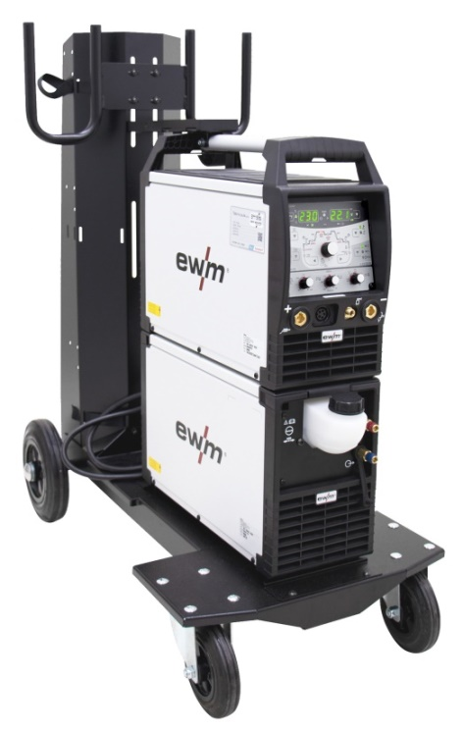
Akční ceny zákazníci – podzim 2019
platné pro zdroje objednané do 30.10.2019
Modulární invertorový svařovací přístroj WIG AC/DC, chlazení plynem nebo vodou
Řízení Comfort 2.0, jednoduché ovládání prostřednictvím ClickWheel
Svařování WIG
Bez příplatku vybavené charakteristikami pro EWM activArc a EWM spotArc
Svařování WIG s reprodukovatelným, elektronickým HF zapálením
Svařování WIG-Liftarc bez VF
Speciální metoda svařování AC k jednoduchému spojování různě silných hliníkových plechů, např. k navaření plechu 1 mm na plech 10 mm
Nastavitelný tvar proudu AC, sinusový, lichoběžníkový, obdélníkový proud
Nastavitelná frekvence střídavého proudu 30 Hz až 300 Hz
Nastavitelné vyvážení AC, vyvážení pulsování
Frekvenční automatika AC
WIG pulsování průměrné hodnoty, zadaný svařovací proud je vždy zachován, proto se zejména hodí pro svařování podle postupů ke svařování
Pulsní automatika WIG s automatickým zadáním potřebných parametrů impulzů
Pulsování WIG v rozsahu Hz a kHz až 15 kHz
8 programovaných JOB (svařovacích úkolů):
2taktní/4taktní režim
Snížený sekundární proud vyvolatelný přes tlačítko hořáku
Funkce bodového svařování/stehování (spotArc/Spotmatic)
Spotmatic a spotArc v přímém přístupu
Nastavitelný náběh/doběh proudu
Spotmatic – úspora 50 % času při stehování
Nastavitelné předfuk plynu/dofuk plynu
Ruční svařování obalenou elektrodou
Automatické pulsování ručního svařování elektrodou s automaticky předvolenými potřebnými parametry impulsů
Svařování elektrodami AC
Ideální pro svařování kořene
8 programovaných JOB (svařovacích úkolů)
Bezpečné svary ve svislé poloze shora dolů a zdola nahoru
Nastavitelný proud a doba horkého startu
Nastavitelné Arcforce
Funkce Antistick
Hlavní fakta
Bezpečné zapalování i u dlouhých svazků hadic
Chlazené plynem nebo volitelně vodní chlazení s chladicím modulem cool41 U31
Velmi dobré chlazení hořáku, a tím úspora nákladů u opotřebitelných dílů hořáku díky výkonnému rotačnímu čerpadlu a vodní nádrži 4 litry (chladicí modul cool41 U31)
Šetří proud díky vysokému stupni účinnosti a funkci standby
Vysoké tolerance síťového napětí, a tím neomezeně schopné pro generátorový provoz
Možnost připojení dálkového ovladače a funkčního hořáku
Možnost dodání pojezdového vozíku Trolly 35.2-2
Lze volitelně propojit s LAN nebo WiFi, připraveno pro Xnet
Rozhraní PC pro software PC300.Net
TETRIX 300 AC/DC
Comfort 2.0 Puls
 | WIG | MMA
Rozsah nastavení svařovacího proudu | 5 A - 300 A
Doba zapnutí za okolní teploty | 40 °C
30 % | – |  | 300 A
35 % | 300 A |  | –
60 % | 260 A
100 % | 210 A
Napětí naprázdno | 63 V
Síťová frekvence | 50 Hz / 60 Hz
Síťová pojistka (pomalá) | 3 x 16 A
Síťové napětí (tolerance) | 3 x 400 V (-25 % - +20 %)
Max. připojovací výkon | 11.7 kVA |  | –
Doporučený výkon generátoru | 15.8 kVA |  | –
cos φ | 0.99
Stupeň účinnosti | 84 %
Rozměry přístroje DxŠxV v mm | 539 x 210 x 415
Hmotnost přístroje | 22 kg
Přípojka svařovacího hořáku | Decentralizované
Název | Objednací číslo
Zdroj TETRIX 300 AC/DC Comfort 2.0 | 090-000235-00504
Chlazení cool 41 U31 | 090-008600-00502
Vozík Trolly 55-5 | 090-008632-00001
Zemnící kabel 50qmm/4m | 092-000003-00000
Redukční ventil Ar/Mix 16l | 394-002910-00015
Plynová hadice 2,0m | 094-000010-00001
Hořák TIG 260 GRIP WD 8P U/D 4,0m | 094-510990-00200
Akční cena 95.900,-Kč + DPH

Slide 8
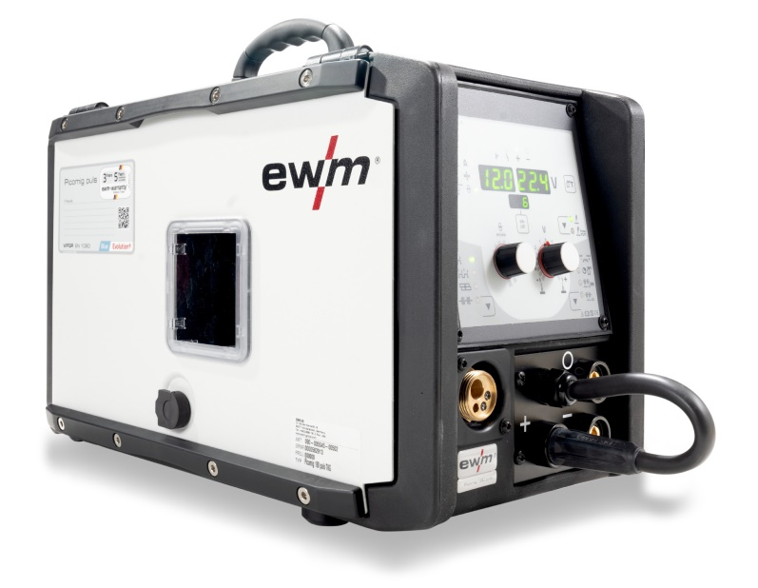
Akční ceny zákazníci – podzim 2019
platné pro zdroje objednané do 30.10.2019
PICOMIG 180 puls
Impulzní svařování v ochranném plynu
Synergické charakteristiky pro ocel, CrNi a hliník
Ruční svařování obalenou elektrodou
Optimální pro svařování plněnými dráty s vlastní ochranou
Plynule nastavitelná dynamika svařovacího oblouku (účinek tlumivky)
Synergický nebo ruční režim svařování
2taktní/4taktní režim
Intervalové svařování
Nastavitelné předfuk plynu/dofuk plynu
Přenosný, kompaktní
Úspora elektrické energie díky vysokému stupni účinnosti
Robustní skříň vhodná na staveniště
4-Rollen-Swissfeed-Antrieb. Ausgerüstet für 0,8 mm + 1,0 mm Stahldrähte
Jednoduchá změna polarity svařování bez použití nástrojů
Chráněno proti stříkající vodě IP23
Průměr cívky drátu až 200 mm/D200
Síťový kabel 3,5 m se zástrčkou 16 A s ochranným kontaktem
Připojení na síť 230 V/16 A
Vysoké tolerance síťového napětí +15 %/-40 %, a tím neomezeně schopné pro generátorový provoz
Bezplatný balíček WPQR pro certifikaci včetně EXC2 dle ČSN EN 1090 a pro svařování nelegovaných ocelí včetně S355
Ochrana proti přepětí: Nechtěným připojením přístroje k síťovému napětí 400 V nedojde k poškození přístroje
 | MIG/MAG | MMA | WIG
Rozsah nastavení svařovacího proudu | 5 A - 180 A | 5 A - 150 A | 5 A - 180 A
Doba zapnutí za okolní teploty | 40 °C
25 % | 180 A | –
30 % | – |  | 180 A
35 % | – | 150 A | –
60 % | 120 A | 110 A | 140 A
100 % | 100 A |  | 120 A
Napětí naprázdno | 80 V
Síťová frekvence | 50 Hz / 60 Hz
Síťová pojistka (pomalá) | 1 x 16 A
Síťové napětí (tolerance) | 1 x 230 V (-40 % - +15 %)
Max. připojovací výkon | 5.9 kVA | 5.5 kVA | –
Doporučený výkon generátoru | 8 kVA | 7.4 kVA | –
cos φ | 0.99
Stupeň účinnosti | 86 %
Název | Objednací číslo
Zdroj PICOMIG 180 puls TKG | 090-005545-00502
Zemnící kabel 16qmm/4m | 094-005314-00000
Redukční ventil Ar/Mix 30l | 394-002910-00030
Plynová hadice 2,0m | 094-000010-00001
Hořák UM 24 G 4,0m | 394-600001-00204
Akční cena 39.900,-Kč + DPH

Slide 9
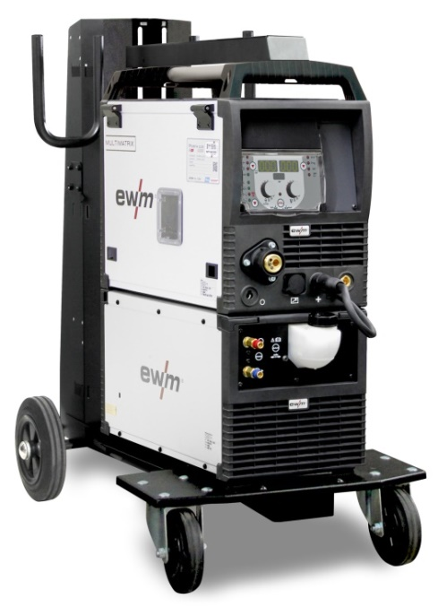
Akční ceny zákazníci – podzim 2019
platné pro zdroje objednané do 30.10.2019
Kompaktní Invertorový svářecí přístroj s integrovaným pohonem posuvu drátu
Postupy a funkce
Bez příplatku vybavené synergickými charakteristikami ke svařování oceli/CrNi/hliníku v ochranném plynu (MSG)
Bez příplatku vhodné k ručnímu svařování obalenou elektrodou, svařování-WIG a drážkování
16 individuálně nastavitelných programů pro každý svařovací úkol (JOB)
Plynule nastavitelná dynamika svařovacího oblouku (účinek tlumivky)
Nastavitelné funkce kráteru na začátku a konci svaru
Synergický nebo ruční režim svařování
Výhody pro vás
Chlazené plynem nebo volitelně vodní chlazení s chladicím modulem cool 50
Vysoce přesný, silný 4kladkový pohon posuvu drátu EWM eFeed k bezpečnému posuvu všech plných a plněných drátů
Vybavený kolečky UNI 1,0–1,2 mm pro nízko až vysoce legovanou ocel
Průměr cívky drátu až 300 mm/D300, 200 mm/D200 možný prostřednictvím adaptéru
Šetří proud díky vysokému stupni účinnosti a funkci standby
Jednoduchá změna polarity svařování bez použití nástrojů
Kontrola zemního zkratu (ochrana PE)
Chráněno proti stříkající vodě IP23
Možnost připojení dálkového ovladače a funkčního hořáku
Volitelně lze propojit prostřednictvím LAN nebo brány WiFi se softwarem Xnet ewm
Řízení HP může být kdykoli velmi jednoduše zaměněno za řízení LP
Rozhraní PC pro software PC300.Net
Velmi dobré chlazení hořáku, a tím úspora nákladů u opotřebitelných dílů hořáku díky výkonnému rotačnímu čerpadlu a vodní nádrži 5 litrů (chladicí modul cool50)
Bezplatný balíček WPQR pro certifikaci včetně EXC2 dle ČSN EN 1090 a pro svařování nelegovaných ocelí včetně S355
TAURUS 355 Synergic S HP
 | MIG/MAG |  | MMA |  | WIG
Rozsah nastavení svařovacího proudu | 5 A - 350 A |  |  |  | –
Doba zapnutí za okolní teploty | 40 °C | 25 °C | 40 °C | 25 °C | 40 °C | 25 °C
40 % | 350 A | – | 350 A | – | 350 A | –
45 % | – | 350 A | – | 350 A | – | 350 A
60 % | 300 A | 320 A | 300 A | 320 A | 300 A | 320 A
100 % | 270 A | 290 A | 270 A | 290 A | 270 A | 290 A
Napětí naprázdno | 79 V
Síťová frekvence | 50 Hz / 60 Hz
Síťová pojistka (pomalá) | 3 x 16 A
Síťové napětí (tolerance) | 3 x 400 V (-25 % - +20 %)
Max. připojovací výkon | 13.9 kVA |  | 15 kVA |  | –
Doporučený výkon generátoru | 18.8 kVA |  | 20.3 kVA |  | –
cos φ | 0.99
Stupeň účinnosti | 88 %
Rozměry přístroje DxŠxV v mm | 636 x 298 x 482
Hmotnost přístroje | 36 kg
Třída elektromagnetické kompatibility | A
Třída izolace | H
Třída ochrany | IP23
Schválení | Symbol bezpečnosti (označení „S“) , Označení „CE“ , Označení „EAC“
Normy | IEC 60974-1, -5, -10 CL.A
Název | Objednací číslo
Zdroj TAURUS Synergic S HP MM TKM | 090-00540700502
Chlazení cool 50 U40 | 090-008598-00502
Vozík Trolly 55-5 | 090-008632-00001
Zemnící kabel 50 qmm/4m | 092-000003-00000
Redukční ventil Ar/Mix 30l | 394-002910-00030
Plynová hadice 2,0m | 094-000010-00001
AK 300 cívkový adaptér | 094-001803-00001
Hořák UM 401 W 4,0m | 394-600011-00004
Akční cena 83.500,-Kč + DPH

Slide 10
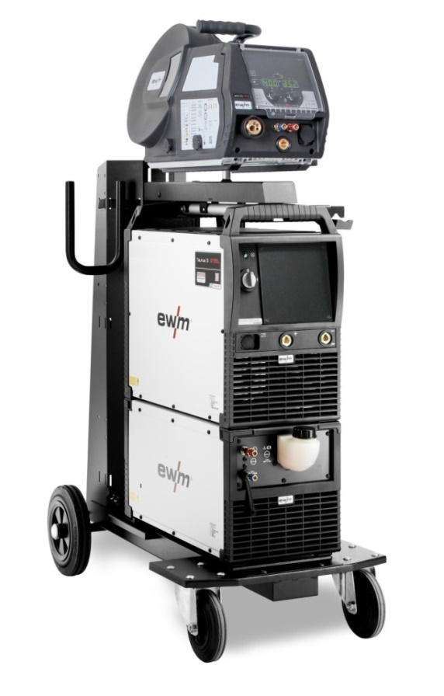
Akční ceny zákazníci – podzim 2019
platné pro zdroje objednané do 30.10.2019
Impulsní svařovací přístroj MIG/MAG s optimalizovanými synergickými charakteristikami ke svařování oceli
Impulsní svařování MIG/MAG, svařování MIG/MAG, ruční svařování obalenou elektrodou a drážkování
Díky funkci pulsace výrazně snížená tvorba rozstřiku, a tím výrazně méně dodatečných prací
Postupy a funkce
Svařování s plným a plněným drátem
Drive 4X Steel: Sériově s přípojnou zdířkou pro držák elektrody přímo na podavači drátu
Plynule nastavitelná dynamika svařovacího oblouku (účinek tlumivky)
Nastavitelné funkce kráteru na začátku a konci svaru
Synergický nebo ruční režim svařování
Výhody pro vás
Vysoce přesný, silný 4kladkový pohon posuvu drátu EWM eFeed k bezpečnému posuvu všech plných a plněných drátů
Vybavený kolečky UNI 1,0–1,2 mm pro nízko až vysoce legovanou ocel
Vysoké napětí volnoběhu pro velmi dobré vlastnosti zapalování
Šetří proud díky vysokému stupni účinnosti a funkci standby
Jednoduchá změna polarity svařování bez použití nástrojů
Chráněno proti stříkající vodě IP23
Možnost připojení dálkového ovladače a funkčního hořáku (pouze Up/Down)
Rozhraní PC pro software PC300.Net
Kontrola ochranného vodiče (PE)
Bezplatný balíček WPQR pro certifikaci včetně EXC2 dle ČSN EN 1090 a pro svařování nelegovaných ocelí včetně S355
TAURUS 405 Steel puls S
MIG/MAG |  |  | MMA
Rozsah nastavení svařovacího proudu | 5 A - 400 A
Doba zapnutí za okolní teploty | 40 °C
100 % | 400 A
Napětí naprázdno | 79 V
Síťová frekvence | 50 Hz / 60 Hz
Síťová pojistka (pomalá) | 3 x 32 A
Síťové napětí (tolerance) | 3 x 400 V (-25 % - +20 %)
Max. připojovací výkon | 17.2 kVA | 18.2 kVA
Doporučený výkon generátoru | 23.2 kVA | 24.6 kVA
cos φ | 0.99
Stupeň účinnosti | 90 %
Rozměry přístroje DxŠxV v mm | 625 x 298 x 531
Hmotnost přístroje | 41 kg
Třída elektromagnetické kompatibility | A
Třída izolace | H
Třída ochrany | IP23
Schválení | Symbol bezpečnosti (označení „S“) , Označení „CE“ , Označení „EAC“
Normy | IEC 60974-1, -10 CL.A
Název | Objednací číslo
Zdroj TAURUS 405 Steel puls S | 090-005589-00502
Podavač Drive 4X Steel Puls S | 090-005593-00502
Chlazení cool 50-2 U 40 | 090-008603-00502
Propojovací vedení 70qmm/W/1m | 094-000406-00000
Vozík Trolly 55-5 | 090-008632-00001
Traverza pro podavač drive 4X | 092-002712-00000
Zemnící kabel 70qmm/4m | 092-000013-00000
Redukční ventil Ar/Mix 30l | 394-002910-00030
AK 300 cívkový adaptér | 094-001803-00001
Hořák PM 451 W 2U/D X 4m | 094-700004-00304
Akční cena 118.900,-Kč + DPH

Slide 11
Akční ceny zákazníci – podzim 2019
platné pro zdroje objednané do 30.10.2019
Impulsní svařovací přístroj MIG/MAG s optimalizovanými synergickými charakteristikami ke svařování oceli
Impulsní svařování MIG/MAG, svařování MIG/MAG, ruční svařování obalenou elektrodou a drážkování
Díky funkci pulsace výrazně snížená tvorba rozstřiku, a tím výrazně méně dodatečných prací
Postupy a funkce
Svařování s plným a plněným drátem
Drive 4X Steel: Sériově s přípojnou zdířkou pro držák elektrody přímo na podavači drátu
Plynule nastavitelná dynamika svařovacího oblouku (účinek tlumivky)
Nastavitelné funkce kráteru na začátku a konci svaru
Synergický nebo ruční režim svařování
Výhody pro vás
Vysoce přesný, silný 4kladkový pohon posuvu drátu EWM eFeed k bezpečnému posuvu všech plných a plněných drátů
Vybavený kolečky UNI 1,0–1,2 mm pro nízko až vysoce legovanou ocel
Vysoké napětí volnoběhu pro velmi dobré vlastnosti zapalování
Šetří proud díky vysokému stupni účinnosti a funkci standby
Jednoduchá změna polarity svařování bez použití nástrojů
Chráněno proti stříkající vodě IP23
Možnost připojení dálkového ovladače a funkčního hořáku (pouze Up/Down)
Rozhraní PC pro software PC300.Net
Kontrola ochranného vodiče (PE)
Bezplatný balíček WPQR pro certifikaci včetně EXC2 dle ČSN EN 1090 a pro svařování nelegovaných ocelí včetně S355
TAURUS 505 Steel puls S
MIG/MAG |  |  | MMA
Rozsah nastavení svařovacího proudu | 5 A - 500 A
Doba zapnutí za okolní teploty | 40 °C
60% | 500
100 % | 430 A
Napětí naprázdno | 79 V
Síťová frekvence | 50 Hz / 60 Hz
Síťová pojistka (pomalá) | 3 x 32 A
Síťové napětí (tolerance) | 3 x 400 V (-25 % - +20 %)
Max. připojovací výkon | 24.6 kVA | 25.2 kVA
Doporučený výkon generátoru | 33.2 kVA | 34 kVA
cos φ | 0.99
Stupeň účinnosti | 90 %
Rozměry přístroje DxŠxV v mm | 625 x 298 x 531
Hmotnost přístroje | 45 kg
Třída elektromagnetické kompatibility | A
Třída izolace | H
Třída ochrany | IP23
Schválení | Symbol bezpečnosti (označení „S“) , Označení „CE“ , Označení „EAC“
Normy | IEC 60974-1, -10 CL.A
Název | Objednací číslo
Zdroj TAURUS 505 Steel puls S | 090-005599-00502
Podavač Drive 4X Steel Puls S | 090-005593-00502
Chlazení cool 50-2 U 40 | 090-008603-00502
Propojovací vedení 95qmm/W/1m | 094-000407-00000
Vozík Trolly 55-5 | 090-008632-00001
Traverza pro podavač drive 4X | 092-002712-00000
Zemnící kabel 70qmm/4m | 092-000013-00000
Redukční ventil Ar/Mix 30l | 394-002910-00030
AK 300 cívkový adaptér | 094-001803-00001
Hořák PM 451 W 2U/D X 4m | 094-700004-00304
Akční cena 126.900,-Kč + DPH

Slide 12
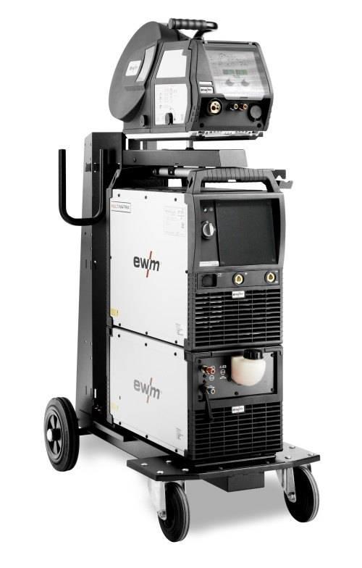
Akční ceny zákazníci – podzim 2019
platné pro zdroje objednané do 30.10.2019
Modulární invertorová svářečka MIG/MAG, impulsní, se samostatným podavačem drátu, volitelně drive 4X EX, drive 4X HP nebo drive 4X LP
Postupy a funkce
Bez příplatku vybavené EWM synergickými charakteristikami pro forceArc, forceArc puls, rootArc, rootArc puls a superPuls
Bez příplatku vybavené synergickými charakteristikami ke svařování oceli/CrNi/hliníku v ochranném plynu (MSG)
Bez příplatku vhodné k ručnímu svařování obalenou elektrodou, svařování-WIG a drážkování
16 individuálně nastavitelných programů pro každý svařovací úkol (JOB)
Plynule nastavitelná dynamika svařovacího oblouku (účinek tlumivky)
Nastavitelné funkce kráteru na začátku a konci svaru
Synergický nebo ruční režim svařování
Výhody pro vás
Chlazené plynem nebo volitelně vodní chlazení s chladicím modulem cool 50
Vysoce přesný, silný 4kladkový pohon posuvu drátu EWM eFeed k bezpečnému posuvu všech plných a plněných drátů
Vybavený kolečky UNI 1,0–1,2 mm pro nízko až vysoce legovanou ocel
Šetří proud díky vysokému stupni účinnosti a funkci standby
Jednoduchá změna polarity svařování bez použití nástrojů
Kontrola zemního zkratu (ochrana PE)
Chráněno proti stříkající vodě IP23
Možnost připojení dálkového ovladače a funkčního hořáku
Volitelně lze propojit prostřednictvím LAN nebo brány WiFi se softwarem Xnet ewm
Rozhraní PC pro software PC300.Net
Velmi dobré chlazení hořáku, a tím úspora nákladů u opotřebitelných dílů hořáku díky výkonnému rotačnímu čerpadlu a vodní nádrži 5 litrů (chladicí modul cool50)
Bezplatný balíček WPQR pro certifikaci včetně EXC2 dle ČSN EN 1090 a pro svařování nelegovaných ocelí včetně S355
PHOENIX 405 Progress puls HP
 |  | MI/MAG |  | MMA |  | WIG
Rozsah nastavení svařovacího proudu | 5 A - 400 A
Doba zapnutí za okolní teploty | 40 °C | 25 °C | 40 °C | 25 °C | 40 °C | 25 °C
100 % | 400 A
Napětí naprázdno | 79 V
Síťová frekvence | 50 Hz / 60 Hz
Síťová pojistka (pomalá) | 3 x 32 A
Síťové napětí (tolerance) | 3 x 400 V (-25 % - +20 %)
Max. připojovací výkon | 17.2 kVA |  | 18.2 kVA |  | 13.2 kVA
Doporučený výkon generátoru | 23.2 kVA |  | 24.6 kVA |  | 17.8 kVA
cos φ | 0.99
Stupeň účinnosti | 90 %
Rozměry přístroje DxŠxV v mm | 625 x 298 x 531
Hmotnost přístroje | 41 kg
Třída elektromagnetické kompatibility | A
Třída izolace | H
Třída ochrany | IP23
Schválení | Symbol bezpečnosti (označení „S“) , Označení „CE“ , Označení „EAC“
Normy | IEC 60974-1, -10 CL.A
Název | Objednací číslo
Zdroj PHOENIX 405 Progress Puls MM TDM | 090-005321-00502
Podavač Drive 4X HP | 090-005392-00502
Chlazení cool 50-2 U 40 | 090-008603-00502
Propojovací vedení 70qmm/W/1m | 094-000406-00000
Vozík Trolly 55-5 | 090-008632-00001
Traverza pro podavač drive 4X | 092-002712-00000
Zemnící kabel 70qmm/4m | 092-000013-00000
Redukční ventil Ar/Mix 30l | 394-002910-00030
AK 300 cívkový adaptér | 094-001803-00001
Hořák PM 451 W RD3 X 4m | 094-700004-00604
Akční cena 165.900,-Kč + DPH

Slide 13
Akční ceny zákazníci – podzim 2019
platné pro zdroje objednané do 30.10.2019
Modulární invertorová svářečka MIG/MAG, impulsní, se samostatným podavačem drátu, volitelně drive 4X EX, drive 4X HP nebo drive 4X LP
Postupy a funkce
Bez příplatku vybavené EWM synergickými charakteristikami pro forceArc, forceArc puls, rootArc, rootArc puls a superPuls
Bez příplatku vybavené synergickými charakteristikami ke svařování oceli/CrNi/hliníku v ochranném plynu (MSG)
Bez příplatku vhodné k ručnímu svařování obalenou elektrodou, svařování-WIG a drážkování
16 individuálně nastavitelných programů pro každý svařovací úkol (JOB)
Plynule nastavitelná dynamika svařovacího oblouku (účinek tlumivky)
Nastavitelné funkce kráteru na začátku a konci svaru
Synergický nebo ruční režim svařování
Výhody pro vás
Chlazené plynem nebo volitelně vodní chlazení s chladicím modulem cool 50
Vysoce přesný, silný 4kladkový pohon posuvu drátu EWM eFeed k bezpečnému posuvu všech plných a plněných drátů
Vybavený kolečky UNI 1,0–1,2 mm pro nízko až vysoce legovanou ocel
Šetří proud díky vysokému stupni účinnosti a funkci standby
Jednoduchá změna polarity svařování bez použití nástrojů
Kontrola zemního zkratu (ochrana PE)
Chráněno proti stříkající vodě IP23
Možnost připojení dálkového ovladače a funkčního hořáku
Volitelně lze propojit prostřednictvím LAN nebo brány WiFi se softwarem Xnet ewm
Rozhraní PC pro software PC300.Net
Velmi dobré chlazení hořáku, a tím úspora nákladů u opotřebitelných dílů hořáku díky výkonnému rotačnímu čerpadlu a vodní nádrži 5 litrů (chladicí modul cool50)
Bezplatný balíček WPQR pro certifikaci včetně EXC2 dle ČSN EN 1090 a pro svařování nelegovaných ocelí včetně S355
PHOENIX 505 Progress puls HP
 |  | MIG/MAG |  | MMA |  | WIG
Rozsah nastavení svařovacího proudu | 5 A - 500 A
Doba zapnutí za okolní teploty | 40 °C | 25 °C | 40 °C | 25 °C | 40 °C | 25 °C
60 % | 500 A | – | 500 A | – | 500 A | –
65 % | – | 500 A | – | 500 A | – | 500 A
100 % | 430 A | 460 A | 430 A | 460 A | 430 A | 460 A
Napětí naprázdno | 79 V
Síťová frekvence | 50 Hz / 60 Hz
Síťová pojistka (pomalá) | 3 x 32 A
Síťové napětí (tolerance) | 3 x 400 V (-25 % - +20 %)
Max. připojovací výkon | 24.6 kVA |  | 25.2 kVA |  | 18.9 kVA
Doporučený výkon generátoru | 33.2 kVA |  | 34 kVA |  | 25.5 kVA
cos φ | 0.99
Stupeň účinnosti | 90 %
Rozměry přístroje DxŠxV v mm | 625 x 298 x 531
Hmotnost přístroje | 45 kg
Třída elektromagnetické kompatibility | A
Třída izolace | H
Třída ochrany | IP23
Schválení | Symbol bezpečnosti (označení „S“) , Označení „CE“ , Označení „EAC“
Normy | IEC 60974-1, -10 CL.A
Název | Objednací číslo
Zdroj PHOENIX 505 Progress Puls MM TDM | 090-005322-00502
Podavač Drive 4X HP | 090-005392-00502
Chlazení cool 50-2 U 40 | 090-008603-00502
Propojovací vedení 95qmm/W/1m | 094-000407-00000
Vozík Trolly 55-5 | 090-008632-00001
Traverza pro podavač drive 4X | 092-002712-00000
Zemnící kabel 70qmm/4m | 092-000013-00000
Redukční ventil Ar/Mix 30l | 394-002910-00030
AK 300 cívkový adaptér | 094-001803-00001
Hořák PM 451 W RD3 X 4m | 094-700004-00604
Akční cena 174.900,-Kč + DPH

